Slide 1
Computação Gráfica
Aula 24: Sombras e Reflexões

Slide 2
in a shadowmap, a depthmap, a pointcloud.

Slide 3
Tópicos da Aula
Sombras
Ambiente Occlusion
Reflexões
Interreflexões
Notes:
https://cs184.eecs.berkeley.edu/uploads/lectures/03_sample/03_sample_slides.pdf

Slide 4
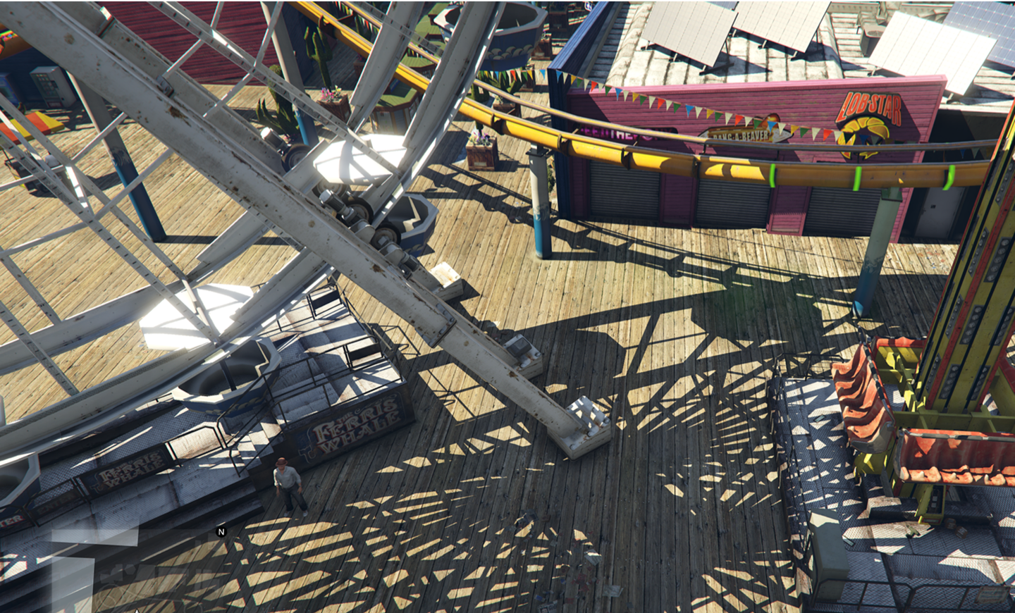
Sombras
Créditos: Grand Theft Auto V

Slide 5
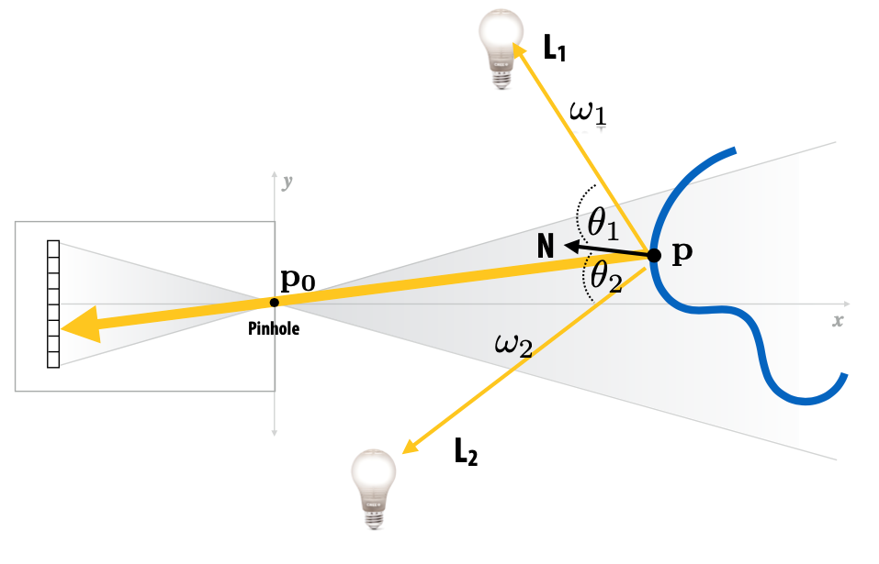
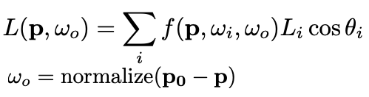
Revisão: quanta luz é refletida de P através do P₀

Slide 6
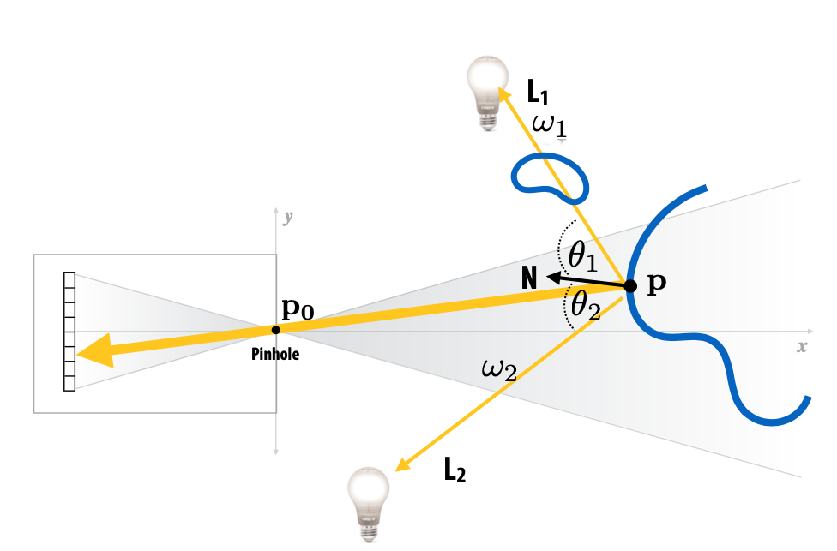
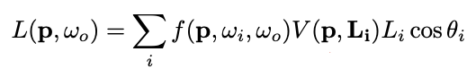
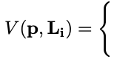
Visibilidade
termo de visibilidade:
1, se p é visível de L_{i}
0, caso contrário

Slide 7
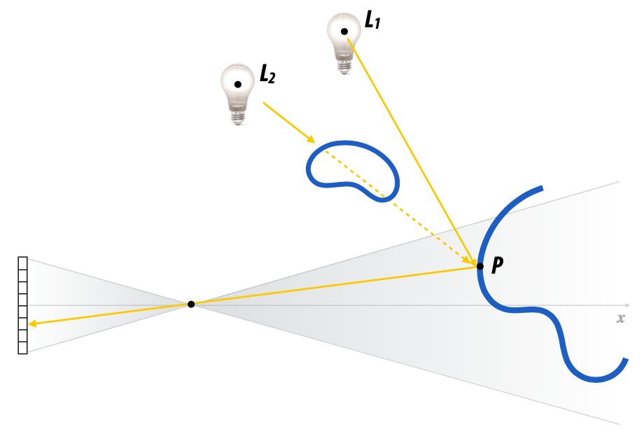
Como saber se superfície está em uma sombra?

Slide 8
Como calcular V(p, L_{i})?
Lançar um raio do ponto P até a fonte de luz L_{i}
Se o raio atingir um objeto da cena antes de atingir a fonte de luz, então P está em uma sombra

Slide 9
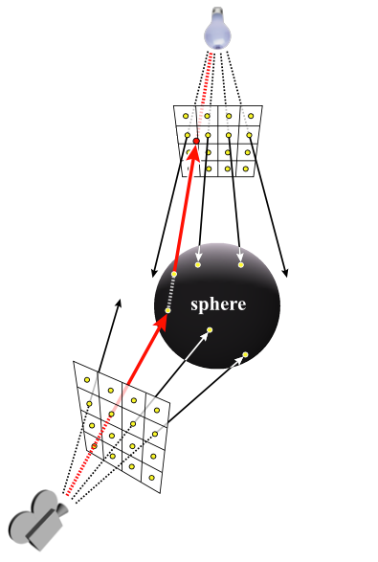

Shadow Mapping [Williams 78]
Luz
1. Coloque a câmera na posição de uma fonte de luz
2. Renderize a cena para calcular a profundidade da cena
3. Armazene resultados de interseção de raios de sombra pré-computados em uma textura
“Mapa de sombra” = mapa de profundidade de uma luz.
raios de sobra
shadow rays
Plano de Imagem
Câmera
Créditos: Segal et al. 92

Slide 10
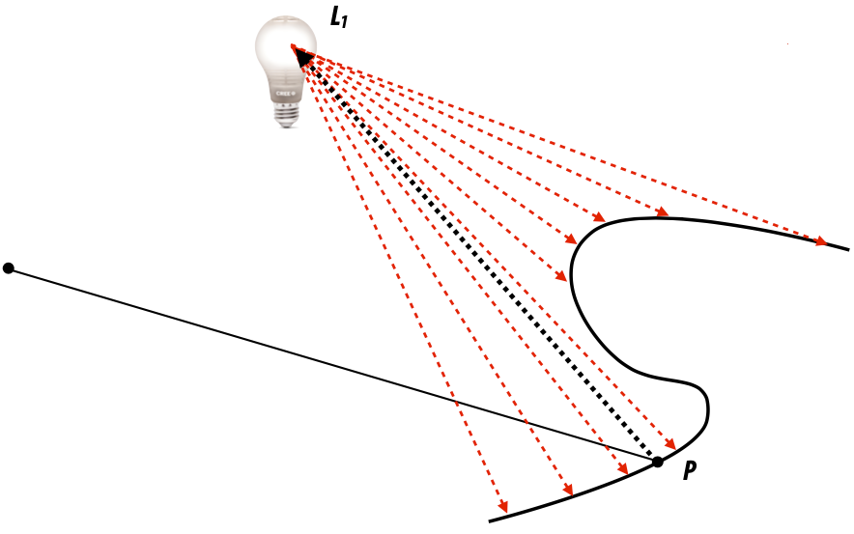
Pesquisa de textura de sombra
Raios de sombra pré-calculados mostrados em vermelho:
A distância para o objeto mais próximo na cena é pré-calculada e armazenada no mapa de textura ("mapa de sombras")

Slide 11
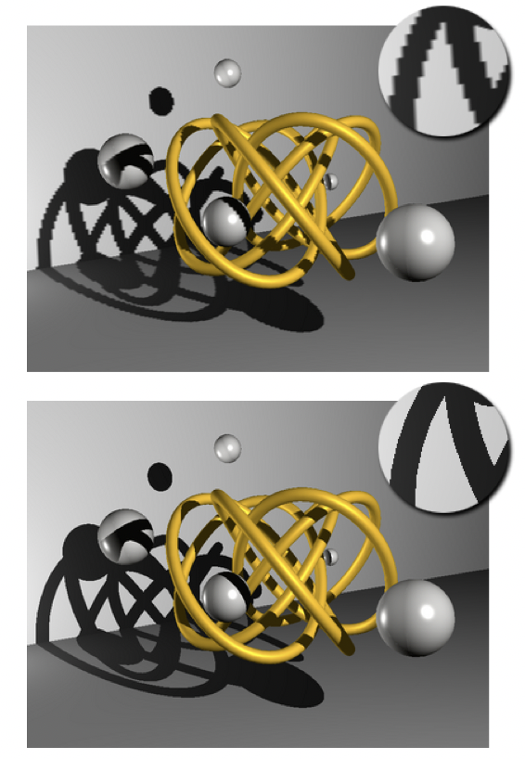
Artefatos na sombra devido a baixa amostragem
Sombras calculadas usando mapa de sombra
Sombras usando ray tracing
(resultado do cálculo da visibilidade ao longo do raio entre o ponto de superfície e a luz diretamente usando ray tracing)
crédito: Johnson et al. TOG 2005

Slide 12
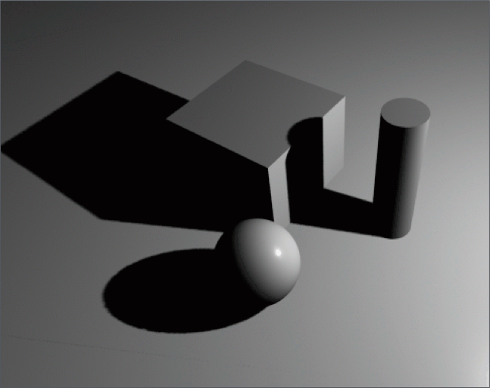
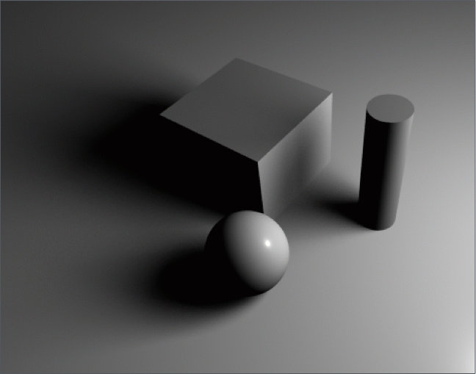
Tipos de sombras (Hard vs Soft Shadows)
Hard shadows
(criadas por uma luz pontual)
Soft shadows
(criadas por uma luz não pontual)

Slide 13
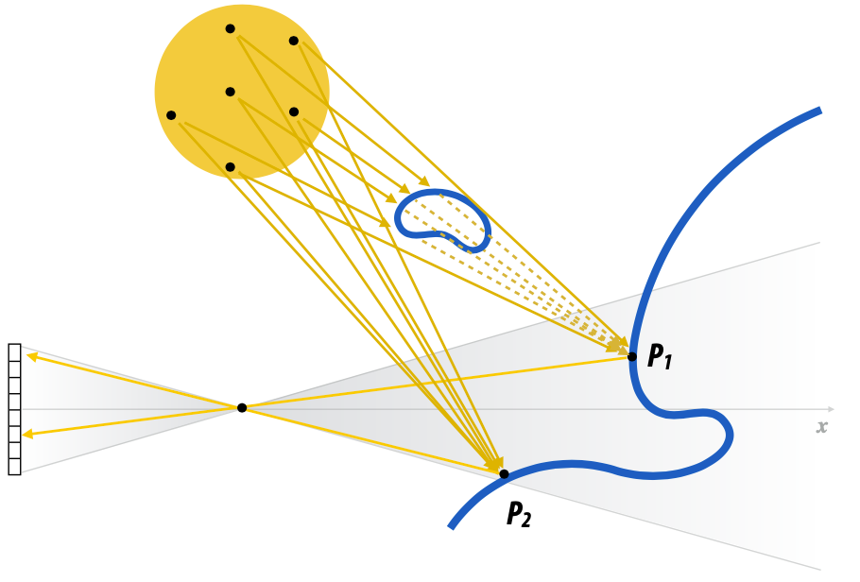
Sobras criadas por uma luz de área

Slide 14
Algoritmos baseados em amostragens
Objetivo: calcular a quantidade da fonte de luz emitindo de uma área que chega a um ponto P na superfície.
para todas as amostras:
- Escolha aleatoriamente um ponto P_{L} na luz
- Determine se o ponto da superfície P está na sombra em relação ao P_{L}
- Calcular contribuição de P_{L} para iluminação

Slide 15
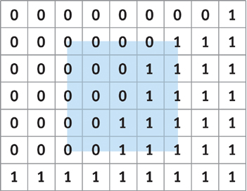
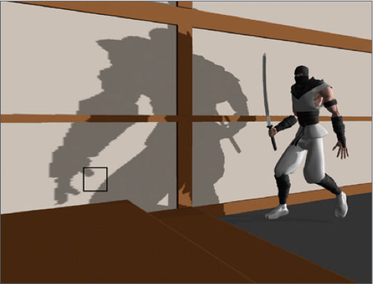

Percentage closer filtering (PCF)
Mapa de sombras
Em vez de amostrar o mapa de sombra uma vez, execute várias pesquisas em torno da coordenada de textura desejada
Ajustar a fração das pesquisas que estão na sombra, modular a intensidade da luz de acordo
Hard Shadows (uma busca por pixel)
Soft Shadows (16 buscas por pixel)

Slide 16
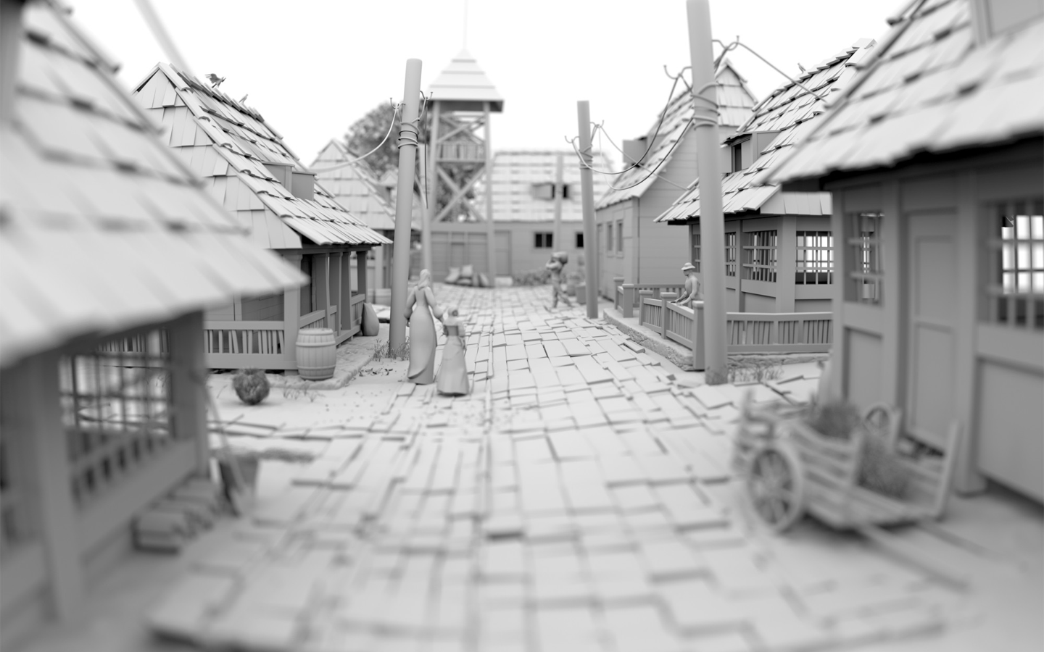
Ambiente Occlusion
Esta cena contém uma luz ambiente que tem iluminação igual em todas as direções. Todas as superfícies são difusas. Sem levar em conta as sombras, todas as superfícies deveriam ser da mesma cor.

Slide 17
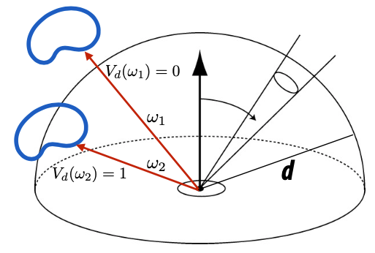
Ambient Occlusion
Idéia: Pré-calcule a “fração de hemisfério” que está ocluída (escondida) até uma distância d de um ponto. Ao sombrear, atenue a iluminação na quantidade proporcional.

Slide 18
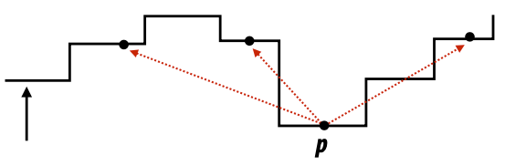
Ambient Occlusion usando o "espaço da tela"
1. Renderizar a cena com o buffer de profundidade (z-buffer)
2. Para cada pixel p (estimar a oclusão do hemisfério traçando raios na vizinhança do buffer de profundidade)
3. Faça alguma média do mapa de oclusão para reduzir o ruído
4. Escureça a iluminação ambiente por quantidade de oclusão
Valores do Z-buffer

Slide 19
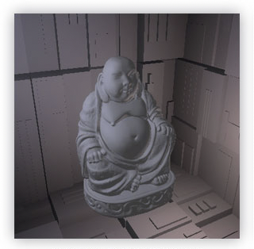
Buda sem Ambiente Occlusion

Slide 20
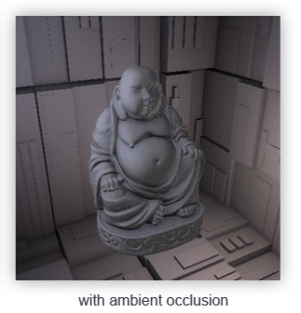
Buda com Ambiente Occlusion

Slide 21
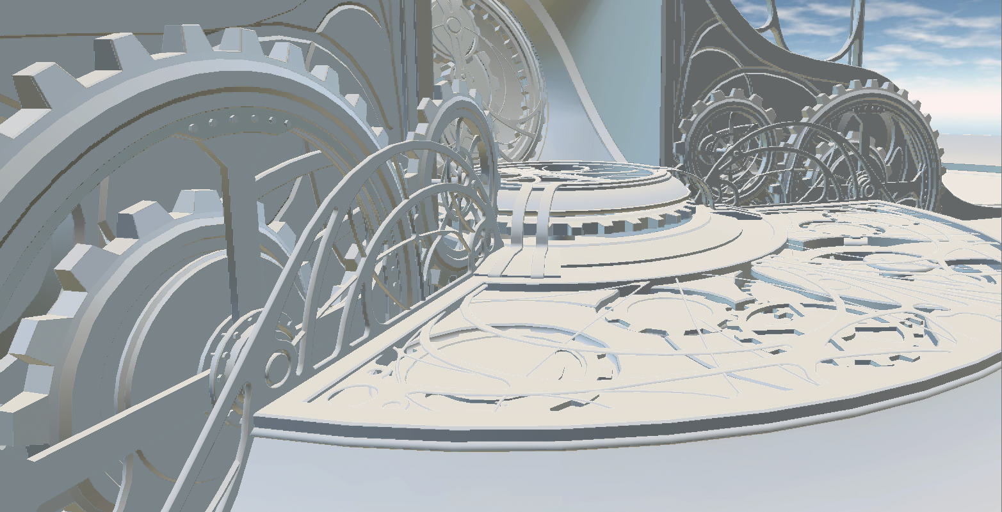
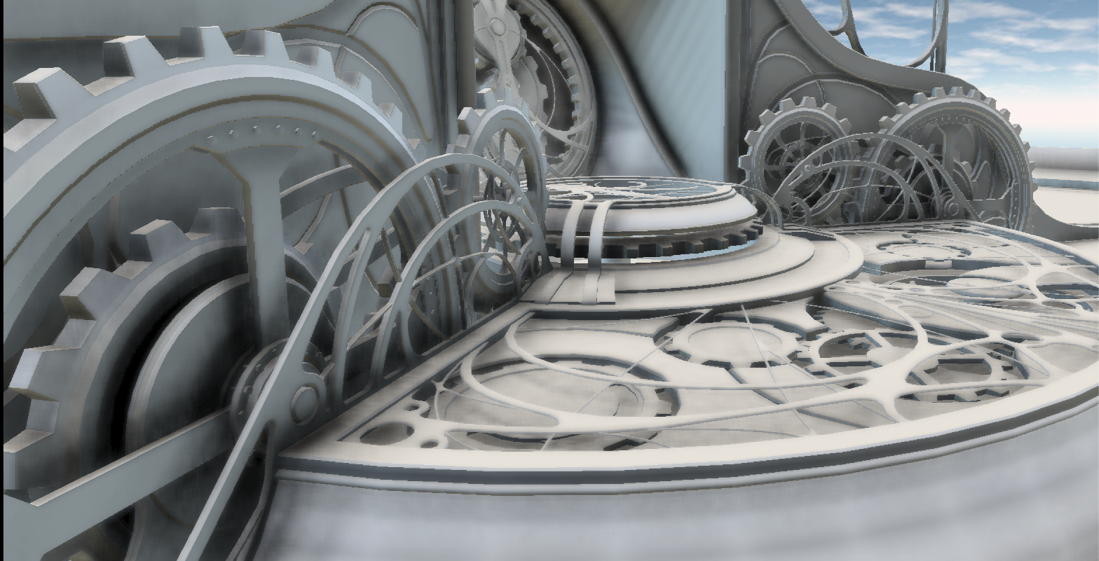
Ambient Occlusion
Luz direta (sem fazer sombra em si mesmo)
Luz modulada pela oclusão

Slide 22
Reflexões

Slide 23
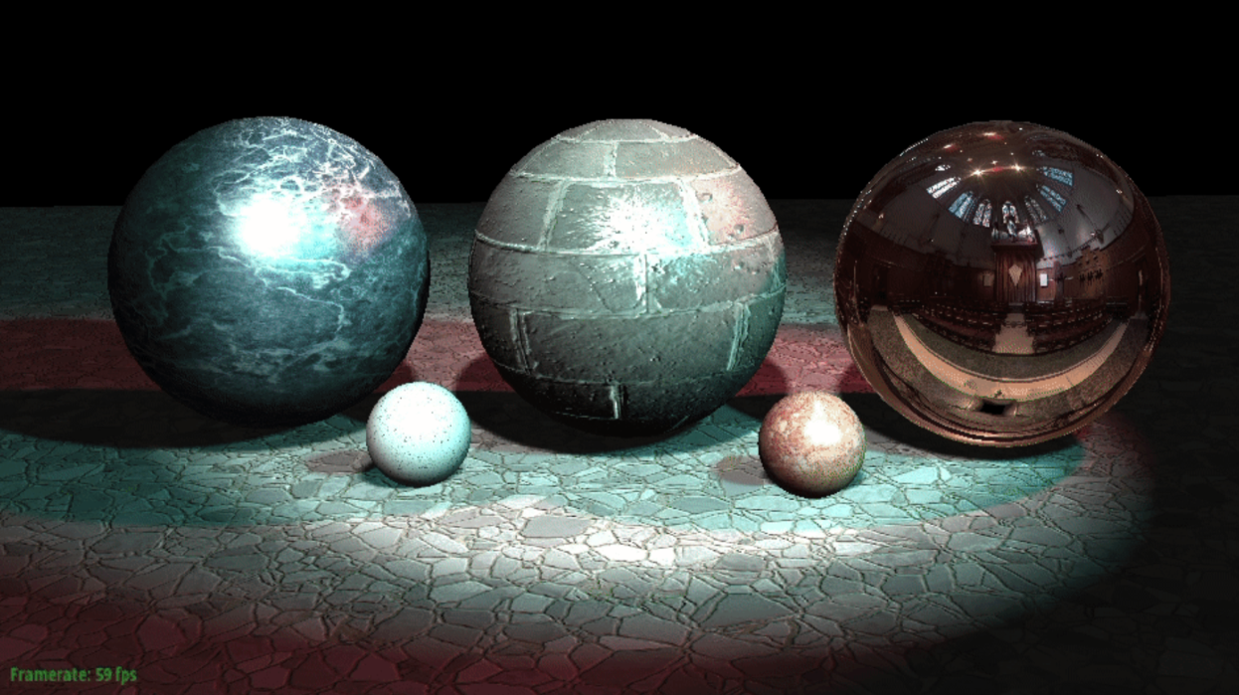
O que está errado nessa figura?

Slide 24
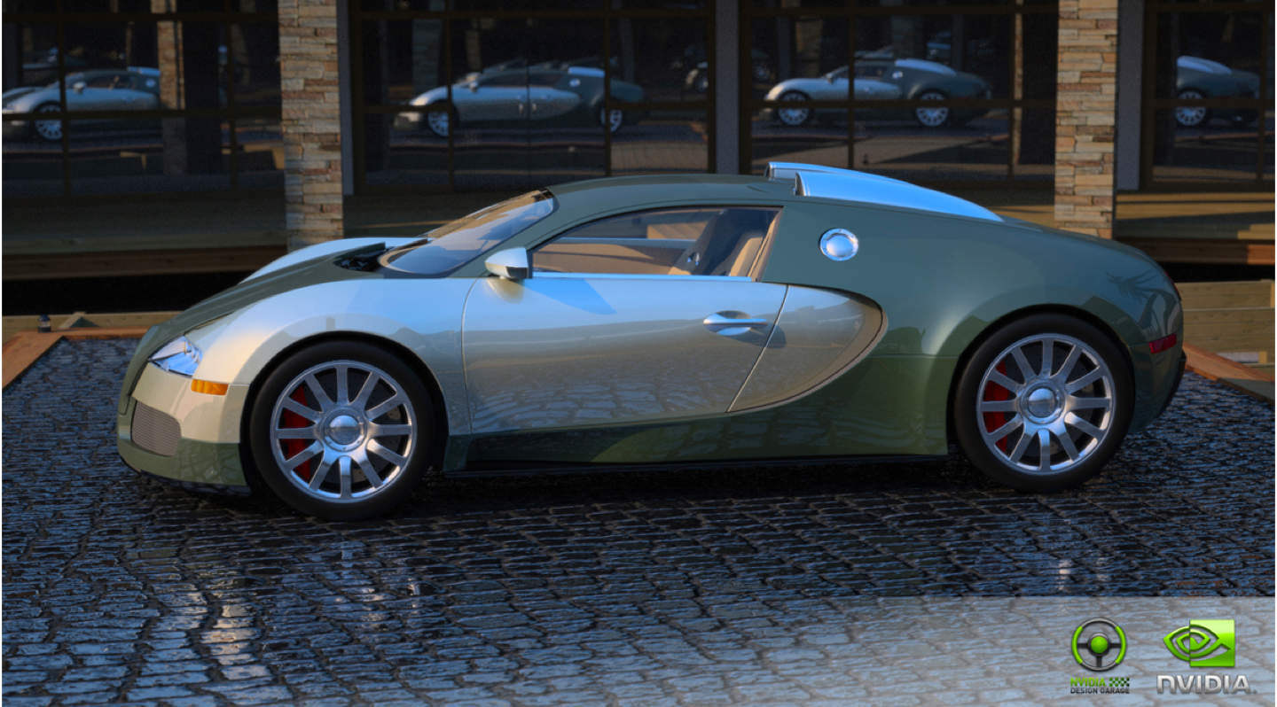
Reflexões
Créditos: NVIDIA

Slide 25
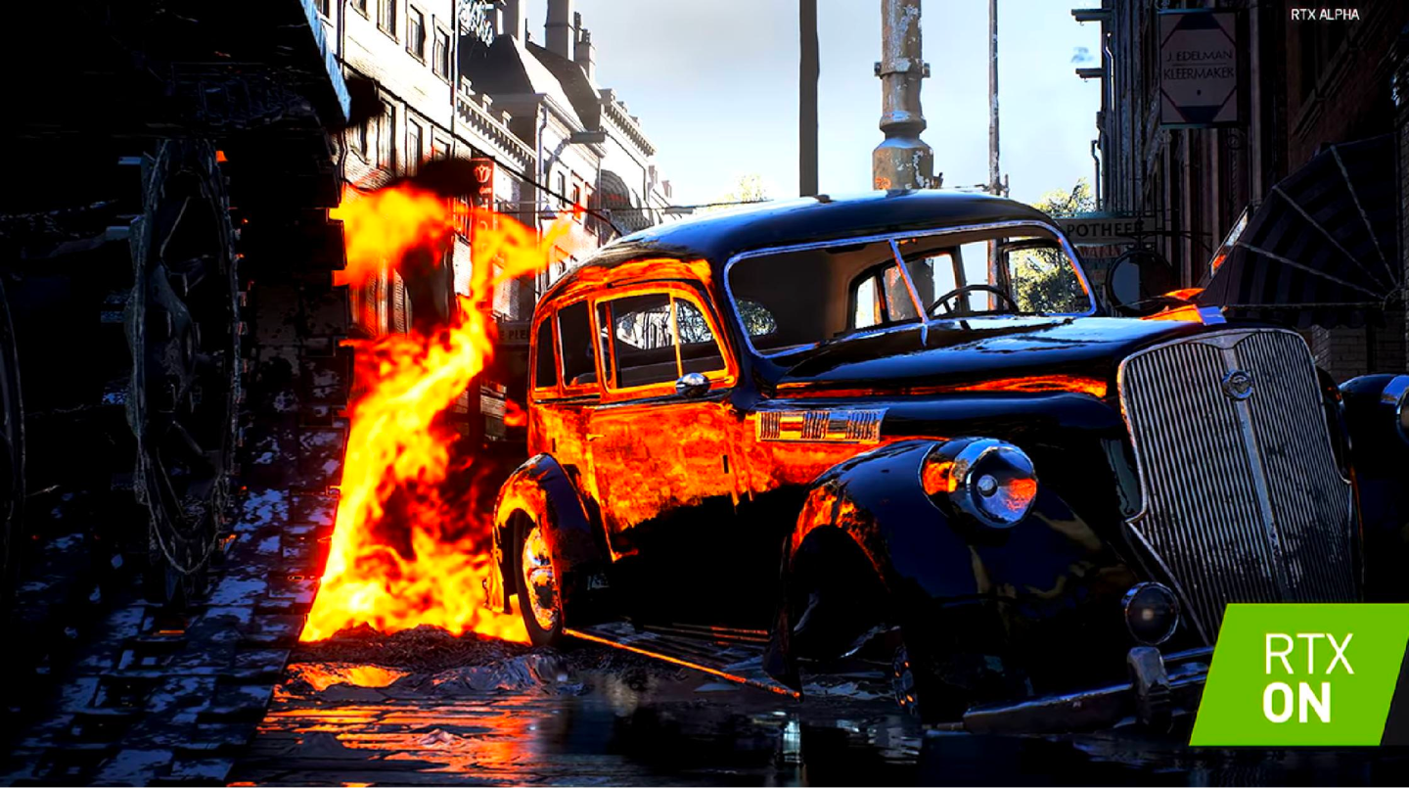
Reflexões

Slide 26
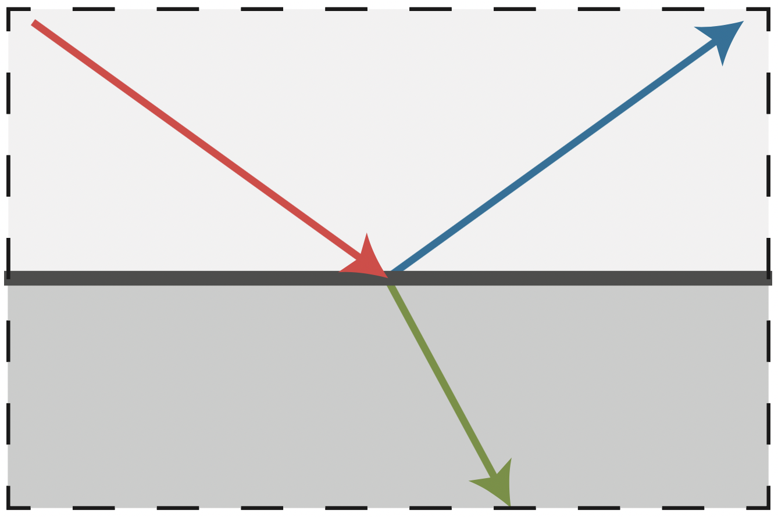
Relembrando: Espelho Perfeito

Slide 27
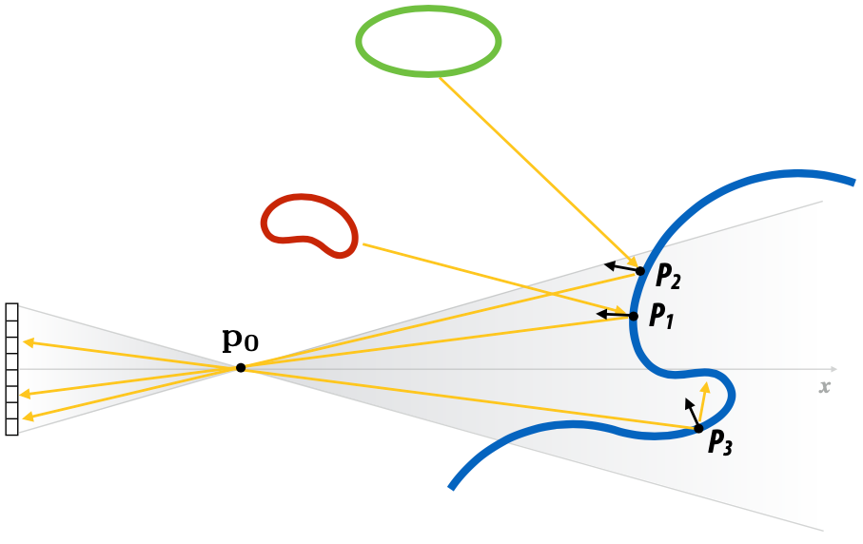
Reflexão Perfeita
A luz refletida de P₁ na direção de P₀ depende da luz incidente em P₁ a partir da reflexão sobre a normal de superfície de P₁.

Slide 28
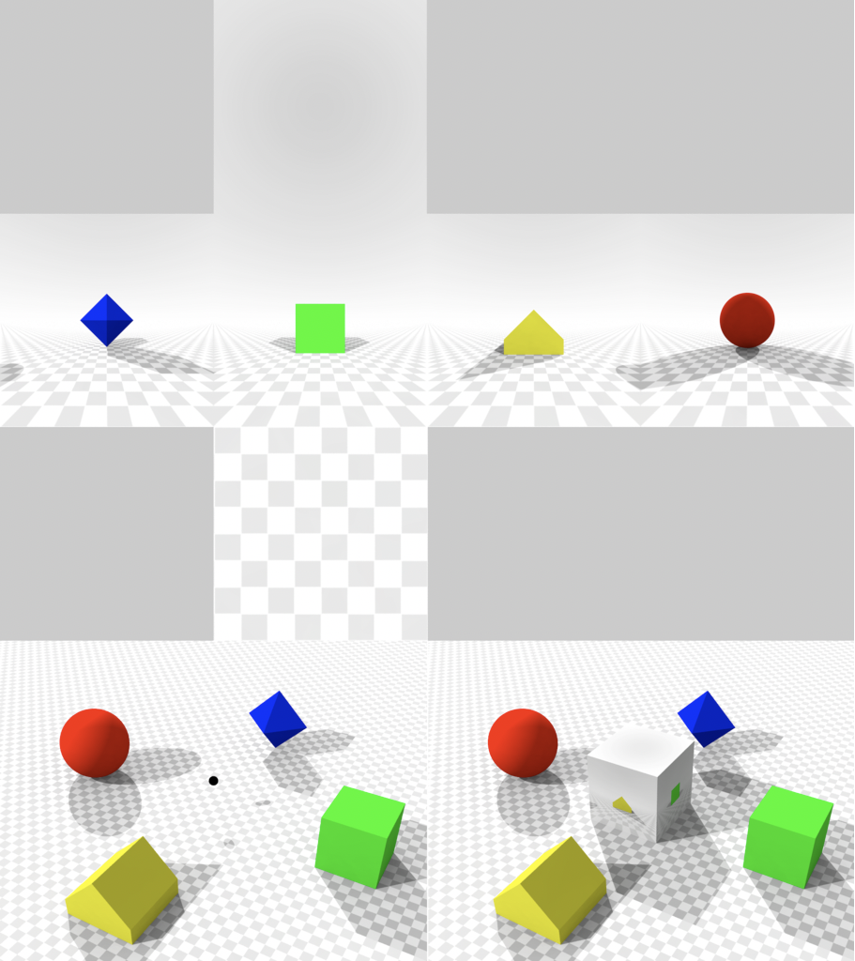
Câmera pode ser usada para simular reflexão
Environment mapping:
coloque câmera na origem das reflexões
para produzir um cube map são necessárias 6 renderizações
Cube map:
armazena os resultados de raios de reflexão
Centro da projeção
Obs: Essa técnicas é uma aproximação.
crédito: http://en.wikipedia.org/wiki/Cube_mapping

Slide 29
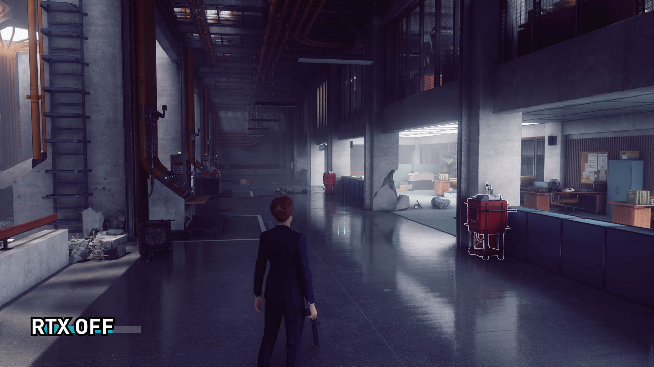
Reflexões Environment Map vs. Ray Tracing
https://www.techspot.com/article/1934-the-state-of-ray-tracing/
crédito: Control

Slide 30
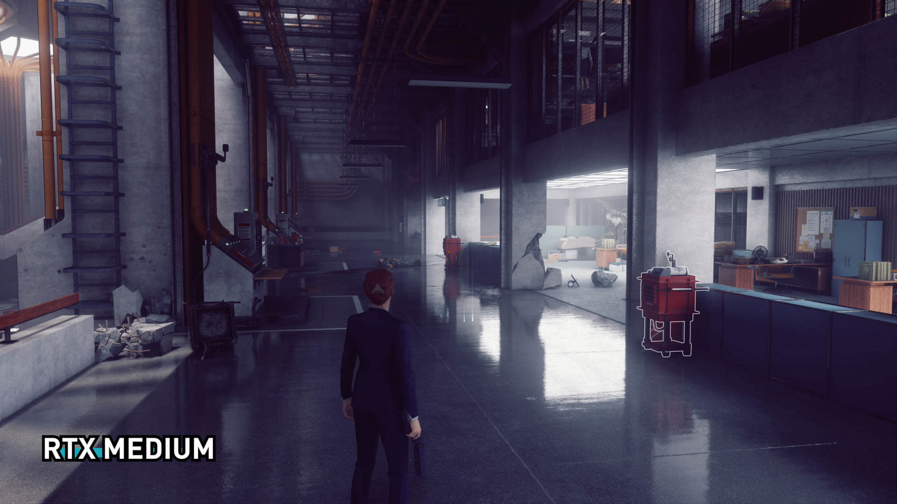
Reflexões Environment Map vs. Ray Tracing
https://www.techspot.com/article/1934-the-state-of-ray-tracing/
crédito: Control

Slide 31
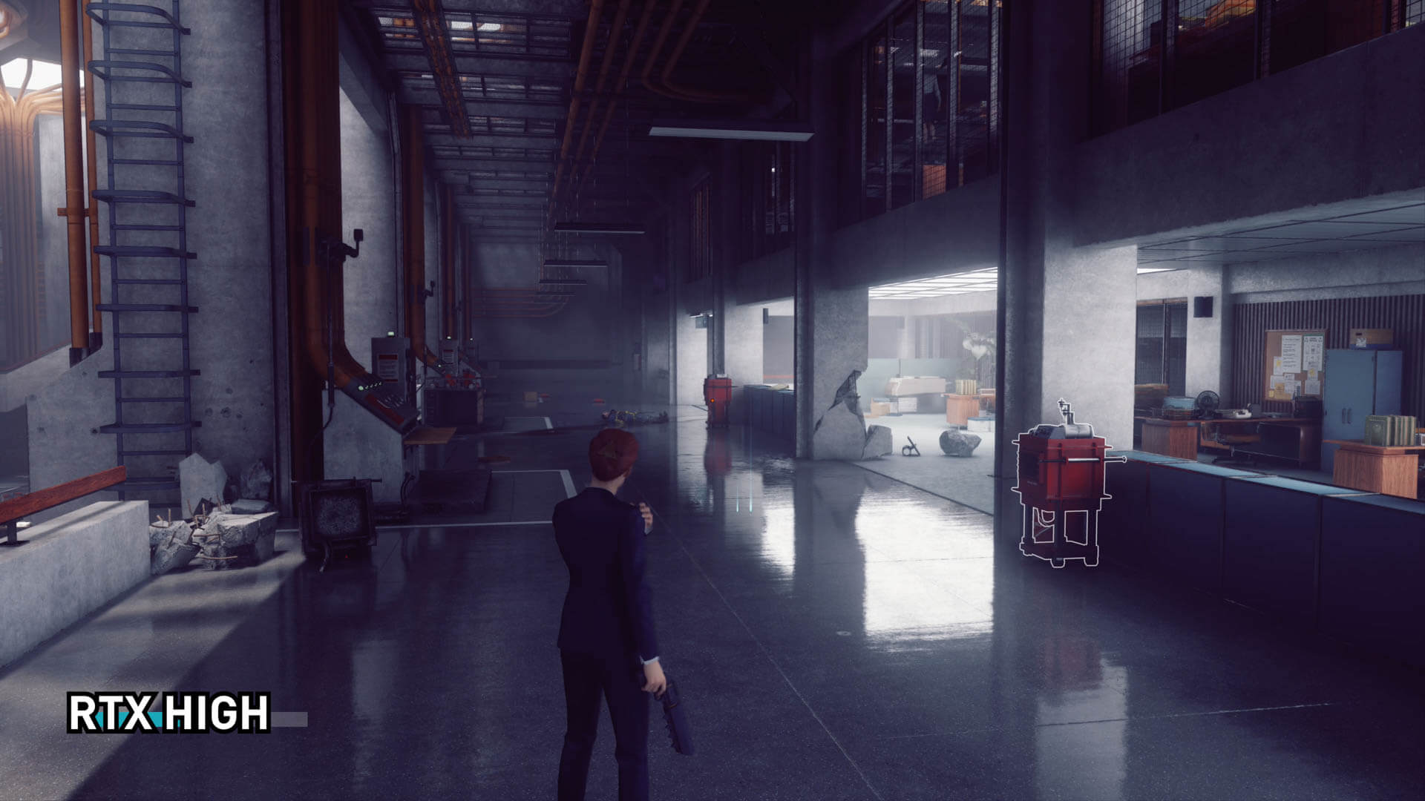
Reflexões Environment Map vs. Ray Tracing
https://www.techspot.com/article/1934-the-state-of-ray-tracing/
crédito: Control

Slide 32
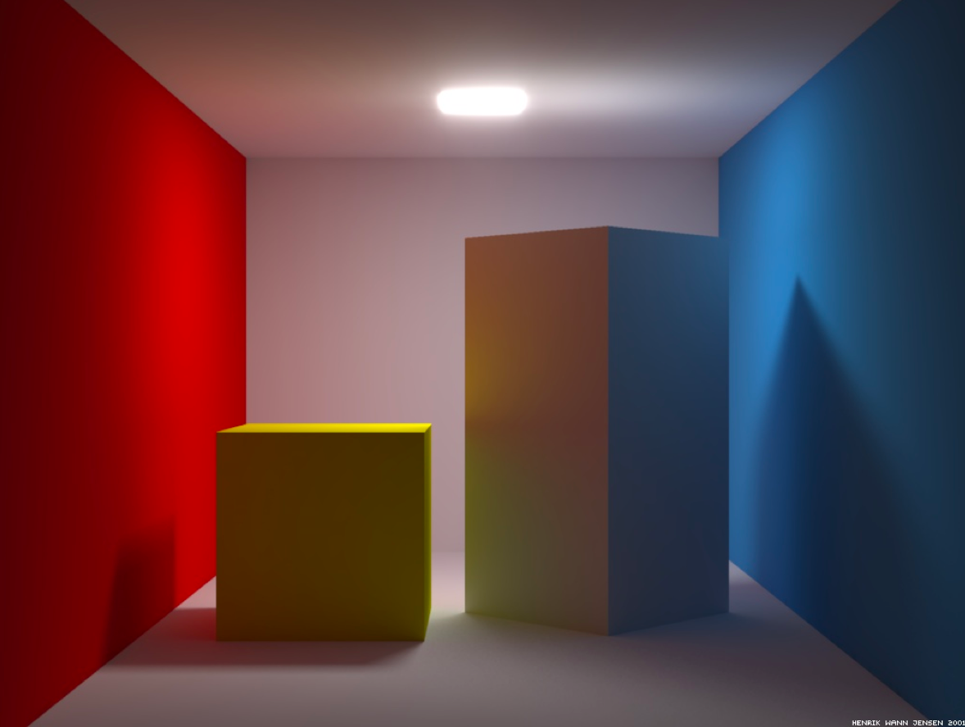
Interreflexões Difusas
Por que a parede está avermelhada?
Por que não está completamente preto?
créditos: Henrik Wann Jensen

Slide 33
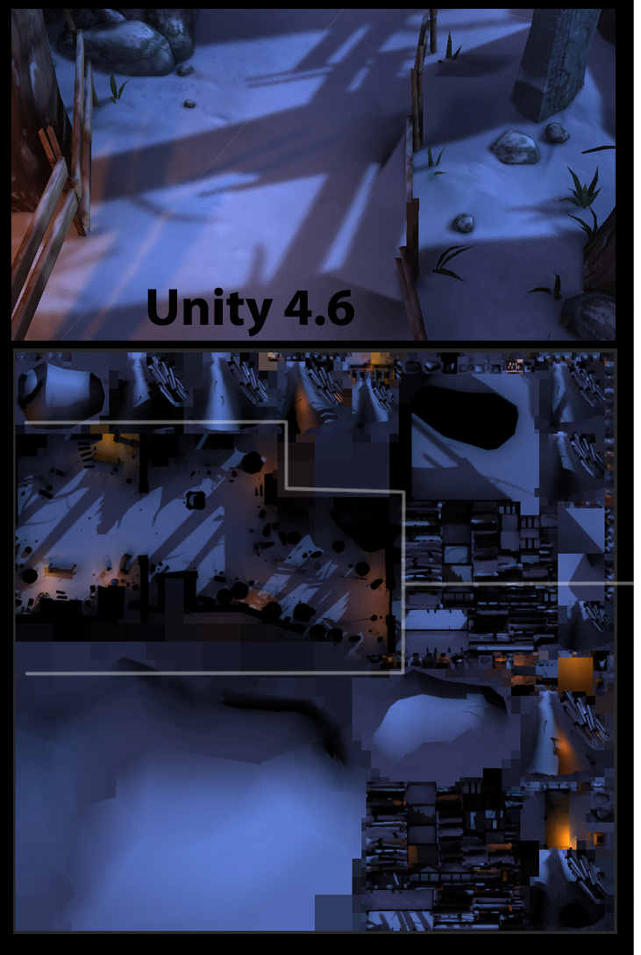
Luzes pré-computadas
Pré-calcular a iluminação para uma cena offline (possível para luzes estáticas)
Cálculos offline podem realizar cálculos de iluminação mais avançados, como os cálculos de interreflexões
Os resultados dos cálculos são armazenados como texturas (ou mapa de texturas)

Slide 34
Sombras em Ray Marching

Slide 35
Criando cenário com Plano e uma Pirâmide
float sdPlane( vec3 p, vec3 n, float h ) {
// n must be normalized
return dot(p,n) + h;
}
float sdPyramid( vec3 p, float h ) {
float m2 = h*h + 0.25;
p.xz = abs(p.xz);
p.xz = (p.z>p.x) ? p.zx : p.xz;
p.xz -= 0.5;
vec3 q = vec3( p.z, h*p.y - 0.5*p.x, h*p.x + 0.5*p.y);
float s = max(-q.x,0.0);
float t = clamp( (q.y-0.5*p.z)/(m2+0.25), 0.0, 1.0 );
float a = m2*(q.x+s)*(q.x+s) + q.y*q.y;
float b = m2*(q.x+0.5*t)*(q.x+0.5*t) + (q.y-m2*t)*(q.y-m2*t);
float d2 = min(q.y,-q.x*m2-q.y*0.5) > 0.0 ? 0.0 : min(a,b);
return sqrt( (d2+q.z*q.z)/m2 ) * sign(max(q.z,-p.y));
}
fonte: https://iquilezles.org/

Slide 36
Código base de Ray Marching
float sdScene(vec3 p) {
float pyramid = sdPyramid(p, 1.0);
float plane = sdPlane(p, vec3(0,1,0), 0.0);
return min(plane, pyramid);
}
float rayMarch(vec3 ro, vec3 rd, float start, float end) {
float depth = start;
for (int i = 0; i < 255; i++) {
vec3 p = ro + depth * rd;
float d = sdScene(p);
depth += d;
if (d < 0.001 || depth > end) break;
}
return depth;
}
vec3 calcNormal(vec3 p) {
vec2 e = vec2(1.0, -1.0) * 0.0005; // epsilon
return normalize(
e.xyy * sdScene(p + e.xyy) +
e.yyx * sdScene(p + e.yyx) +
e.yxy * sdScene(p + e.yxy) +
e.xxx * sdScene(p + e.xxx));
}
void mainImage( out vec4 fragColor, in vec2 fragCoord ) {
vec2 uv = (fragCoord-.5*iResolution.xy)/iResolution.y;
vec3 col = vec3(0);
vec3 ro = vec3(0, 0.7, 4);
vec3 rd = normalize(vec3(uv, -1));
float d = rayMarch(ro, rd, 0.01, 100.0);
if (d > 100.0) col = vec3(0.0);
else {
vec3 p = ro + rd * d;
vec3 normal = calcNormal(p);
vec3 lightPos = vec3(-2, 2, 1.0);
vec3 lightDir = normalize(lightPos - p);
float ambient = 0.2;
float scalar = dot(normal, lightDir);
float difuse = clamp(scalar,ambient,1.); col = vec3(difuse);
}
fragColor = vec4(col, 1.0);
}

Slide 37
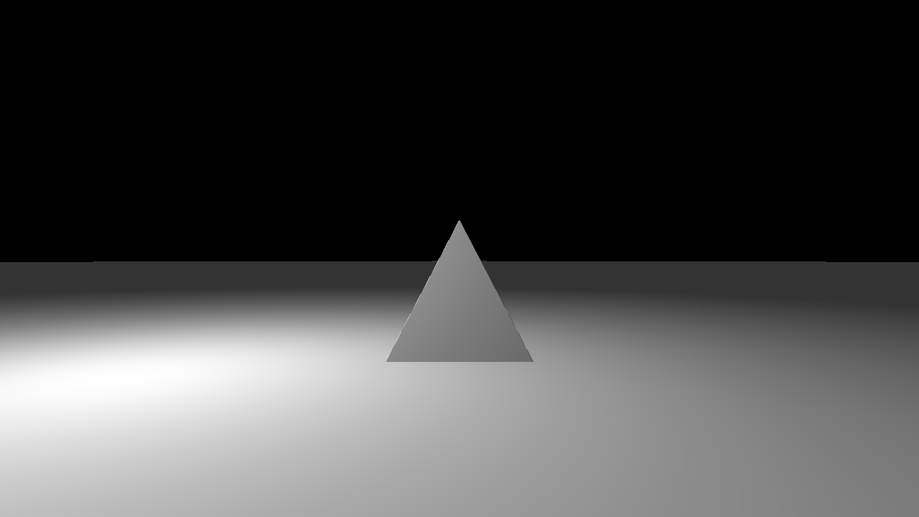
Cenário com Plano e uma Pirâmide
fonte: https://iquilezles.org/
Notes:
float sdPlane( vec3 p, vec3 n, float h )
{
// n must be normalized
return dot(p,n) + h;
}
float sdPyramid( vec3 p, float h )
{
float m2 = h*h + 0.25;
p.xz = abs(p.xz);
p.xz = (p.z>p.x) ? p.zx : p.xz;
p.xz -= 0.5;
vec3 q = vec3( p.z, h*p.y - 0.5*p.x, h*p.x + 0.5*p.y);
float s = max(-q.x,0.0);
float t = clamp( (q.y-0.5*p.z)/(m2+0.25), 0.0, 1.0 );
float a = m2*(q.x+s)*(q.x+s) + q.y*q.y;
float b = m2*(q.x+0.5*t)*(q.x+0.5*t) + (q.y-m2*t)*(q.y-m2*t);
float d2 = min(q.y,-q.x*m2-q.y*0.5) > 0.0 ? 0.0 : min(a,b);
return sqrt( (d2+q.z*q.z)/m2 ) * sign(max(q.z,-p.y));
}
float sdScene(vec3 p) {
float pyramid = sdPyramid(p, 1.0);
float plane = sdPlane(p, vec3(0,1,0), 0.0);
return min(plane, pyramid);
}
float rayMarch(vec3 ro, vec3 rd, float start, float end) {
float depth = start;
for (int i = 0; i < 255; i++) {
vec3 p = ro + depth * rd;
float d = sdScene(p);
depth += d;
if (d < 0.001 || depth > end) break;
}
return depth;
}
vec3 calcNormal(vec3 p) {
vec2 e = vec2(1.0, -1.0) * 0.0005; // epsilon
return normalize(
e.xyy * sdScene(p + e.xyy) +
e.yyx * sdScene(p + e.yyx) +
e.yxy * sdScene(p + e.yxy) +
e.xxx * sdScene(p + e.xxx));
}
void mainImage( out vec4 fragColor, in vec2 fragCoord ) {
vec2 uv = (fragCoord-.5*iResolution.xy)/iResolution.y;
vec3 col = vec3(0);
vec3 ro = vec3(0, 0.7, 4);
vec3 rd = normalize(vec3(uv, -1));
float d = rayMarch(ro, rd, 0.01, 100.0);
if (d > 100.0) col = vec3(0.0);
else {
vec3 p = ro + rd * d;
vec3 normal = calcNormal(p);
vec3 lightPos = vec3(-2, 2, 1.0);
vec3 lightDir = normalize(lightPos - p);
float ambient = 0.2;
float difuse = clamp(dot(normal, lightDir),ambient,1.);
col = vec3(difuse);
}
fragColor = vec4(col, 1.0);
}

Slide 38
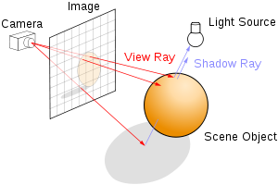
Cálculo de sombra
A proposta da sombra é a partir do ponto encontrado na cena, buscar a(s) fonte(s) de iluminação (Shadow Rays).
Se uma fonte for encontrada atenuaremos a luminância daquele ponto.
fonte: wikipedia

Slide 39
Cálculo de sombra
float shadow( in vec3 ro, in vec3 rd, float mint, float maxt ) {
float t = mint;
for( int i=0; i<256 && t<maxt; i++ ){
float h = sdScene(ro + rd*t);
if( h<0.001 )
return 0.0;
t += h;
}
return 1.0;
}
... float occ = shadow(p, lightDir, 0.01, 100.0 ); col = vec3(difuse*occ);
}
fragColor = vec4(col, 1.0);
}
fonte: https://iquilezles.org/

Slide 40
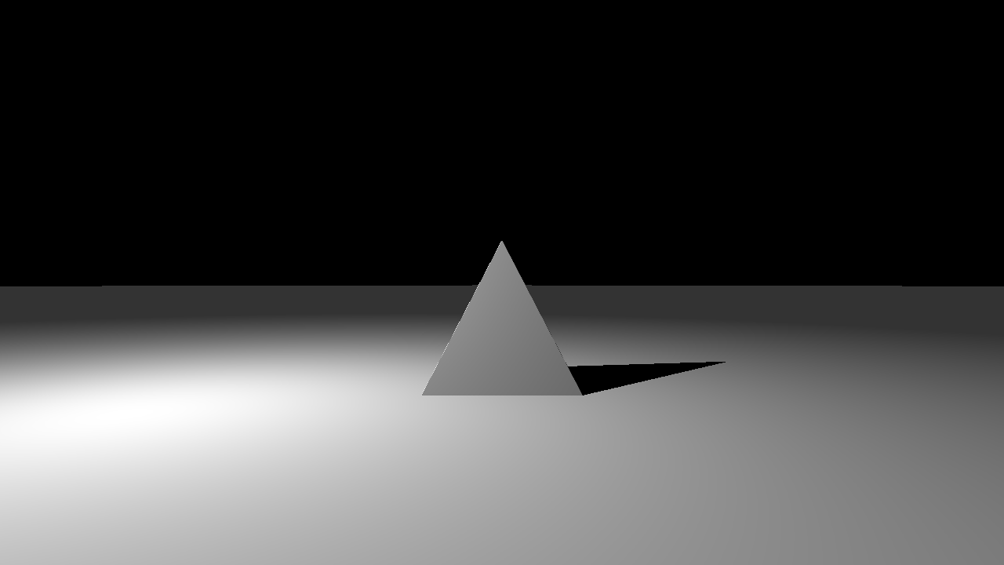
Resultado com Sombra
Notes:
float sdPlane( vec3 p, vec3 n, float h )
{
// n must be normalized
return dot(p,n) + h;
}
float sdPyramid( vec3 p, float h )
{
float m2 = h*h + 0.25;
p.xz = abs(p.xz);
p.xz = (p.z>p.x) ? p.zx : p.xz;
p.xz -= 0.5;
vec3 q = vec3( p.z, h*p.y - 0.5*p.x, h*p.x + 0.5*p.y);
float s = max(-q.x,0.0);
float t = clamp( (q.y-0.5*p.z)/(m2+0.25), 0.0, 1.0 );
float a = m2*(q.x+s)*(q.x+s) + q.y*q.y;
float b = m2*(q.x+0.5*t)*(q.x+0.5*t) + (q.y-m2*t)*(q.y-m2*t);
float d2 = min(q.y,-q.x*m2-q.y*0.5) > 0.0 ? 0.0 : min(a,b);
return sqrt( (d2+q.z*q.z)/m2 ) * sign(max(q.z,-p.y));
}
float sdScene(vec3 p) {
float pyramid = sdPyramid(p, 1.0);
float plane = sdPlane(p, vec3(0,1,0), 0.0);
return min(plane, pyramid);
}
float rayMarch(vec3 ro, vec3 rd, float start, float end) {
float depth = start;
for (int i = 0; i < 255; i++) {
vec3 p = ro + depth * rd;
float d = sdScene(p);
depth += d;
if (d < 0.001 || depth > end) break;
}
return depth;
}
vec3 calcNormal(vec3 p) {
vec2 e = vec2(1.0, -1.0) * 0.0005; // epsilon
return normalize(
e.xyy * sdScene(p + e.xyy) +
e.yyx * sdScene(p + e.yyx) +
e.yxy * sdScene(p + e.yxy) +
e.xxx * sdScene(p + e.xxx));
}
float shadow( in vec3 ro, in vec3 rd, float mint, float maxt ) {
float t = mint;
for( int i=0; i<256 && t<maxt; i++ ){
float h = sdScene(ro + rd*t);
if( h<0.001 )
return 0.0;
t += h;
}
return 1.0;
}
void mainImage( out vec4 fragColor, in vec2 fragCoord ) {
vec2 uv = (fragCoord-.5*iResolution.xy)/iResolution.y;
vec3 col = vec3(0);
vec3 ro = vec3(0, 0.7, 4);
vec3 rd = normalize(vec3(uv, -1));
float d = rayMarch(ro, rd, 0.01, 100.0);
if (d > 100.0) col = vec3(0.0);
else {
vec3 p = ro + rd * d;
vec3 normal = calcNormal(p);
//vec3 lightPos = vec3(-2, 2, 2.0*cos(iTime));
vec3 lightPos = vec3(-2, 2, 1.0);
vec3 lightDir = normalize(lightPos - p);
float ambient = 0.2;
float difuse = clamp(dot(normal, lightDir),ambient,1.);
float occ = shadow(p, lightDir, 0.01, 100.0 );
col = vec3(difuse*occ);
}
fragColor = vec4(col, 1.0);
}

Slide 41
Implementando Penumbra
A penumbra é um efeito causado por uma fonte de luz não pontual.
Podemos simular esse efeito na sombra gerada. Para isso o raio de sombra (shadow ray) vai verificar se não passou muito próximo de algum superfície.

Slide 42
Código de Soft Shadow para Ray Marching
float softshadow( in vec3 ro, in vec3 rd, float mint, float maxt, float k ) {
float res = 1.0;
float t = mint;
for( int i=0; i<256 && t<maxt; i++ ) {
float h = sdScene(ro + rd*t);
if( h<0.001 )
return 0.0;
res = min( res, k*h/t );
t += h;
}
return res;
}
...
float occ = softshadow(p, lightDir, 0.01, 100.0, 14.0 );
...

Slide 43
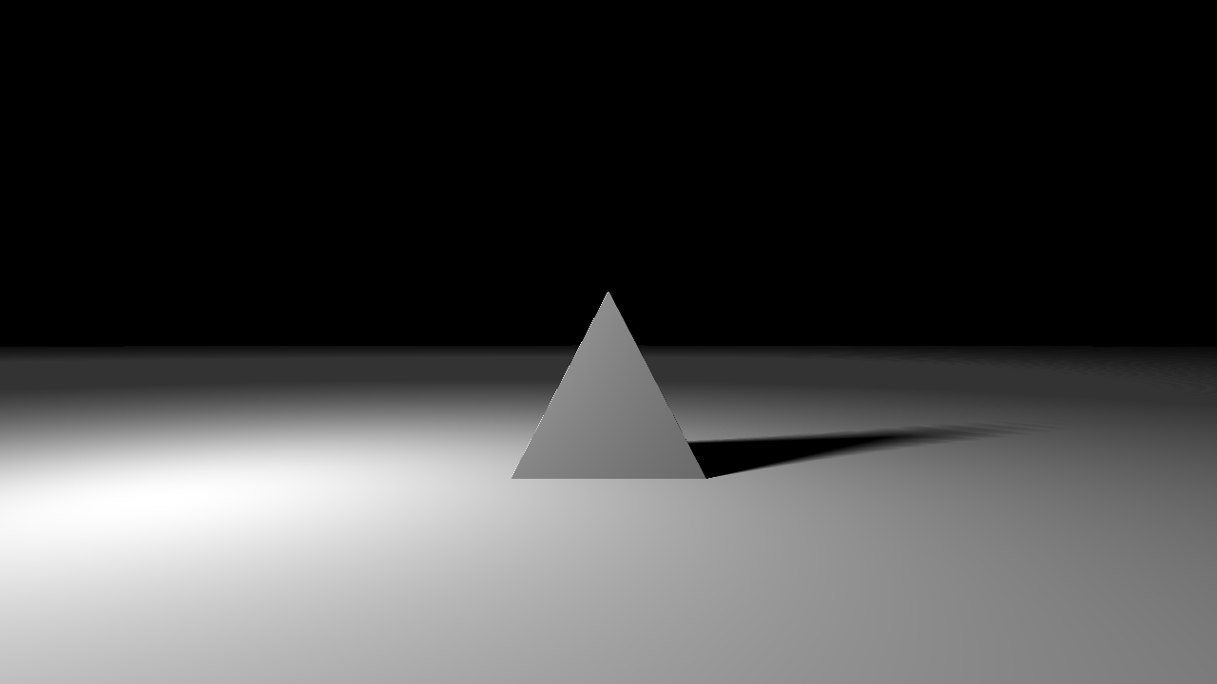
Resultado com sombra
Notes:
float sdPlane( vec3 p, vec3 n, float h )
{
// n must be normalized
return dot(p,n) + h;
}
float sdPyramid( vec3 p, float h )
{
float m2 = h*h + 0.25;
p.xz = abs(p.xz);
p.xz = (p.z>p.x) ? p.zx : p.xz;
p.xz -= 0.5;
vec3 q = vec3( p.z, h*p.y - 0.5*p.x, h*p.x + 0.5*p.y);
float s = max(-q.x,0.0);
float t = clamp( (q.y-0.5*p.z)/(m2+0.25), 0.0, 1.0 );
float a = m2*(q.x+s)*(q.x+s) + q.y*q.y;
float b = m2*(q.x+0.5*t)*(q.x+0.5*t) + (q.y-m2*t)*(q.y-m2*t);
float d2 = min(q.y,-q.x*m2-q.y*0.5) > 0.0 ? 0.0 : min(a,b);
return sqrt( (d2+q.z*q.z)/m2 ) * sign(max(q.z,-p.y));
}
float sdScene(vec3 p) {
float pyramid = sdPyramid(p, 1.0);
float plane = sdPlane(p, vec3(0,1,0), 0.0);
return min(plane, pyramid);
}
float rayMarch(vec3 ro, vec3 rd, float start, float end) {
float depth = start;
for (int i = 0; i < 255; i++) {
vec3 p = ro + depth * rd;
float d = sdScene(p);
depth += d;
if (d < 0.001 || depth > end) break;
}
return depth;
}
vec3 calcNormal(vec3 p) {
vec2 e = vec2(1.0, -1.0) * 0.0005; // epsilon
return normalize(
e.xyy * sdScene(p + e.xyy) +
e.yyx * sdScene(p + e.yyx) +
e.yxy * sdScene(p + e.yxy) +
e.xxx * sdScene(p + e.xxx));
}
float softshadow( in vec3 ro, in vec3 rd, float mint, float maxt, float k )
{
float res = 1.0;
float t = mint;
for( int i=0; i<256 && t<maxt; i++ )
{
float h = sdScene(ro + rd*t);
if( h<0.001 )
return 0.0;
res = min( res, k*h/t );
t += h;
}
return res;
}
void mainImage( out vec4 fragColor, in vec2 fragCoord ) {
vec2 uv = (fragCoord-.5*iResolution.xy)/iResolution.y;
vec3 col = vec3(0);
vec3 ro = vec3(0, 0.7, 4);
vec3 rd = normalize(vec3(uv, -1));
float d = rayMarch(ro, rd, 0.01, 100.0);
if (d > 100.0) col = vec3(0.0);
else {
vec3 p = ro + rd * d;
vec3 normal = calcNormal(p);
//vec3 lightPos = vec3(-2, 2, 2.0*cos(iTime));
vec3 lightPos = vec3(-2, 2, 1.0);
vec3 lightDir = normalize(lightPos - p);
float ambient = 0.2;
float difuse = clamp(dot(normal, lightDir),ambient,1.);
float occ = softshadow(p, lightDir, 0.01, 100.0, 14.0 );
col = vec3(difuse*occ);
}
fragColor = vec4(col, 1.0);
}

Slide 44
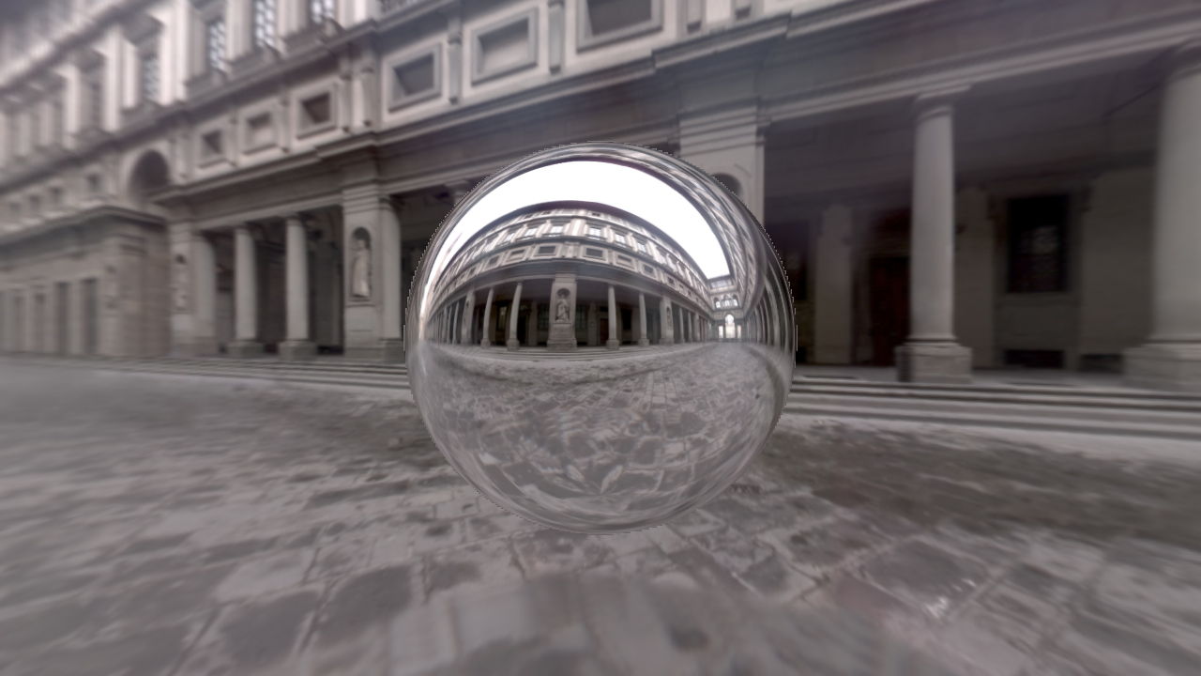
Environment Map no Shadertoy
https://www.shadertoy.com/view/ll33zS

Slide 45
Computação Gráfica
Luciano Pereira Soares
<lpsoares@insper.edu.br>

